Slide 1
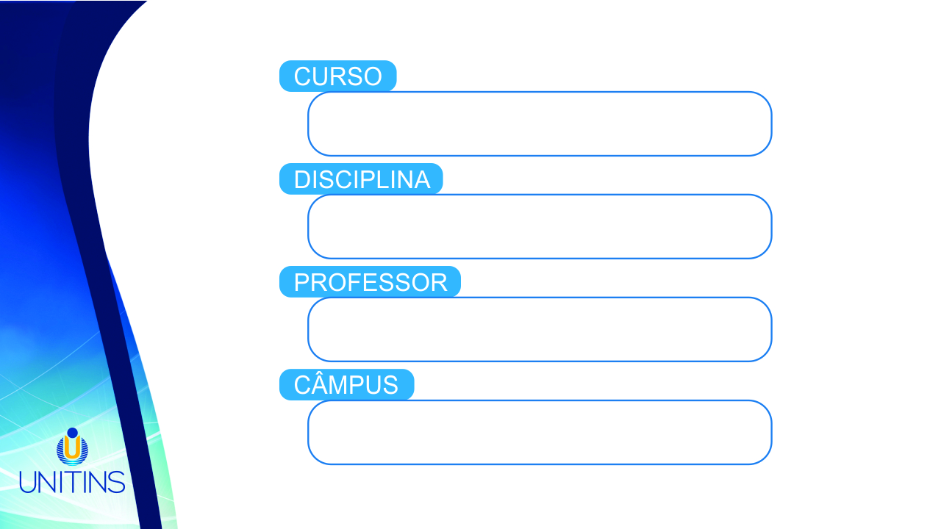
SISTEMA DE INFORMAÇÃO
DESENVOLVIMENTO FRONT-END
Me. DANILO QUEIROZ
PALMAS

Slide 2
Ponto de partida: Aos atrasados
Como material auxiliar desta aula usaremos o projeto público disponibilizado pela Alura:
https://github.com/alura-cursos/CursoHTML/archive/aula2.zip

Slide 3
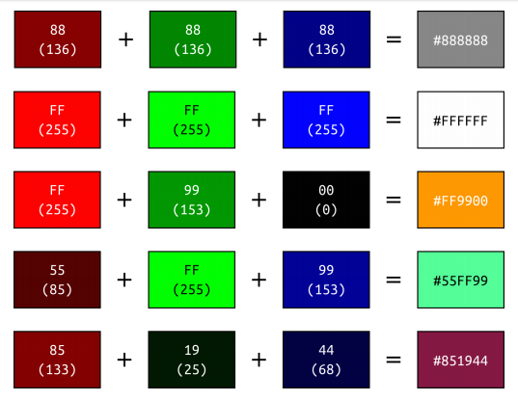

Slide 4
Ajustando o texto
h1 {
  background-color: #851944;
  color: #FFF;
  text-align: center;
}
p {
text-align: justify;
}

Slide 5
Otimizando
h1, h2 {
font-family: "Arial";
}

Slide 6
Fonte reserva
p {
font-family: "Times New Roman", "Baskerville";
}

Slide 7
Fonte Serifada
h1, h2 {
font-family: "Arial", sans-serif;
}
p {
font-family: "Times New Roman", serif;
}

Slide 8
Links absolutos
<a href="http://www.bmw.com">BMW</a>, <a href="http://www.uol.com.br">UOL</a> e <a href="http://www.ibm.com.br">IBM</a>

Slide 9
Imagens
<img src="img/eu.jpg”>
Assim como nos links, o endereço dentro do src pode ser relativo ou absoluto.

Slide 10
Alt
Quando usamos imagens e outros recursos visuais na nossa página, precisamos lembrar de um caso de uso bastante importante: nem todos os nossos visitantes conseguem enxergar a nossa página.
<img src="img/eu.jpg" alt="Foto de João da Silva”>

Slide 11
DICA: Ferramenta Inspecionar
Os atuais navegadores são providos de uma ferramenta chamada inspecionar, que serve para visualizar a codificação HTML e CSS das nossas páginas web.
Quando não fechamos uma tag do nosso projeto;
Ou quando erramos ao digitar, ex: fontesize no CSS;
Ou também podemos testar cores pelo inspecionador;

Slide 12
Blockquote
Para dar mais credibilidade ao nosso trabalho, é legal colocarmos recomendações de outros profissionais:
<blockquote>
<p>João é o melhor desenvolvedor front-end com quem já trabalhei. Muito eficiente e muito capaz. Recomendo sem dúvidas!</p>
<cite>José Souza, Fiat</cite>
</blockquote>

Slide 13
Listas de Itens
<ul>
<li>Home</li>
<li>Portfolio</li>
<li>Sobre mim</li>
<li>Blog</li>
<li>Contato </li>
</ul>

Slide 14
Divisórias
<div>
<ul>
<li>Home</li>
<li>Portfolio</li>
<li>Sobre mim</li>
<li>Blog</li>
<li>Contato </li>
</ul>
</div>

Slide 15
Semântica NAV
<nav>
<ul>
<li><a href="index.html">Home</a></li>
<li><a href="portfolio.html">Portfolio</a></li>
<li><a href="bio.html">Sobre mim</a></li>
<li><a href="blog.html">Blog</a></li>
<li><a href="contato.html">Contato</a></li>
</ul>
</nav>

Slide 16
TAGs Semânticas
header : cabeçalho da página ou de uma região dela
main : conteúdo principal da página
aside : conteúdo auxiliar ao conteúdo principal, como links relacionados ao conteúdo
footer : mesma ideia da tag aside, mas é para o rodapé
article : conteúdo que, por si só, já tem um sentido completo, como um post de um blog ou uma notícia
section : parte/seção de uma página ou texto

Slide 17
Atualizar código
Há ainda muitas outras, que estudaremos aos poucos. Por hora, podemos usar algumas das tags para deixar nosso código mais semântico.
O texto da biografia, por exemplo, pode ser embrulhado numa tag main (texto principal do documento).
O da lateral pode ser embrulhado numa tag aside junto com o título e os outros links que ainda precisamos colocar para essa parte.

Slide 18
Footer
Podemos colocar um rodapé na página com uma mensagem de copyright com a tag footer.
<footer>
&copy; João da Silva 2019
</footer>

Slide 19
Entidades HTML
No footer, queremos colocar o símbolo e a mensagem de copyright. Podemos colocar sem problema algum o símbolo © direto no arquivo HTML mas, dependendo do teclado que você usa, pode ser difícil digitá-lo. Além disso, em algumas codificações de arquivo possíveis, o símbolo pode simplesmente não existir (no nosso exemplo, estamos usando o UTF-8, então não corremos esse risco).

Slide 20
Há diversas entidades
&euro; : €
&yen; : ¥
&pound; : £
&reg; : ®
&hearts; : ♥

Slide 21
Entidades úteis para poder mostrar código HTML
As entidades &lt; e &gt;
representam, respectivamente o símbolo de menor que “<“ e maior que “>”

Slide 22
Atualizar código
<aside>
<h1>João da Silva</h1>
<nav>
<ul>
<li><a href=“#">Home</a></li>
<li><a href=“#">Portfolio</a></li>
<li><a href="bio.html">Sobre mim</a></li>
<li><a href="blog.html">Blog</a></li>
<li><a href=“#">Contato</a></li>
</ul>
</nav>
</aside>

Slide 23
Atualizar código
Para que o estilo do h1 não pegue o h1 do bloco aside, vamos restringir da seguinte forma:
main h1 {
text-align: center;
background-color: #851944;
color: #FFF;
}

Slide 24
Retirar cores para os link
Dica: para não ter que repetir a cor do texto do aside para os links dentro dele, desta forma se atribui o valor rosa para a lista e tira a cor azul, cor padrão para links:
ul {
color: pink;
}
ul li a {
color: inherit;
}

Slide 25
Time Semântica
Uma informação interessante em um post é sua data de publicação. Podemos marcar semanticamente datas no nosso código HTML com a tag time.
<article>
<h2>JavaScript não obstrusivo</h2>
<p>JavaScript é uma linguagem essencial hoje em dia para criar páginas ricas, interativa.</p>
<time datetime="2014-05-28">28 de maio de 2014</time>
<footer> Tag: <a href="#">javascript</a> </footer>
</article>

Slide 26
Agendar Avaliação
Avaliação 1 - Data: 16/04/2020
  Prova escrita de 25 questões;
  Assunto: todo conteúdo exposto até a aula anterior a A1;
  Valor 10 pontos;

Slide 27
Agendar Avaliação
Avaliação 2 – Data: 25/06/2020
  Trabalho prático: Desenvolver um site de tema livre, com no mínimo 4 páginas web;
  Cada página web com textos bem desenvolvidos, no mínimo duas telas por páginas html;
  Dispor no site no mínimo uma codificação que englobem 70% do conteúdo exposto nas aulas;
  O site de ser harmônico, usual e responsivo;

Slide 28
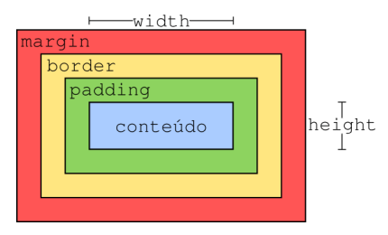
Espaçamento

Slide 29
Padding
h1 {
padding: 24px;
}
blockquote {
padding: 16px;
}

Slide 30
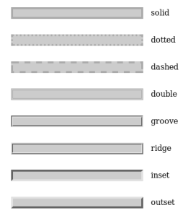
Bordas
blockquote {
padding: 16px;
border: 10px solid #C2CCCA;
}

Slide 31
Margem
blockquote {
padding: 16px;
margin: 0;
border: 10px solid #C2CCCA;
}

Slide 32
Altura e Largura
blockquote {
padding: 16px;
margin: 0;
border: 10px solid #C2CCCA;
width: 250px;
heigth: 250px;
}

Slide 33
Box Sizing
Então, se você quiser que a caixa tenha realmente 250 pixels de largura, o que você faz?
blockquote {
...
box-sizing: border-box;
}

Slide 34
Review
Padding
  A propriedade padding controla o espaço entre o conteúdo de um elemento e sua borda.
Width e height
  As propriedades width (largura) e height (altura) controlam o tamanho de um elemento.
Box-sizing
  A propriedade box-sizing controla apenas como a largura e a altura de um elemento deve ser calculada.
Margin
  Controla o espaço entre elementos

